Slide 1
BESLENME VE DİYETETİK

Slide 2
PROGRAM HAKKINDA BİLGİLER
4 yıllık lisans programıdır.
İnsanların yeterli, dengeli ve sağlıklı bir biçimde beslenebilmeleri için yemek listelerinin hazırlanması, yiyeceklerin sağlığa uygun bir şekilde pişirilip sunulması konusunda çalışan, var olan besin kaynaklarının ekonomik ve sağlık kurallarına uygun olarak kullanılmasını sağlayan ve bu konularda bireyi ve toplumu bilgilendiren meslek elemanıdır.

Slide 3
EN YÜKSEK
Hacettepe Üniversitesi 78900
EN DÜŞÜK
Iğdır Üniversitesi 432 bin

Slide 4
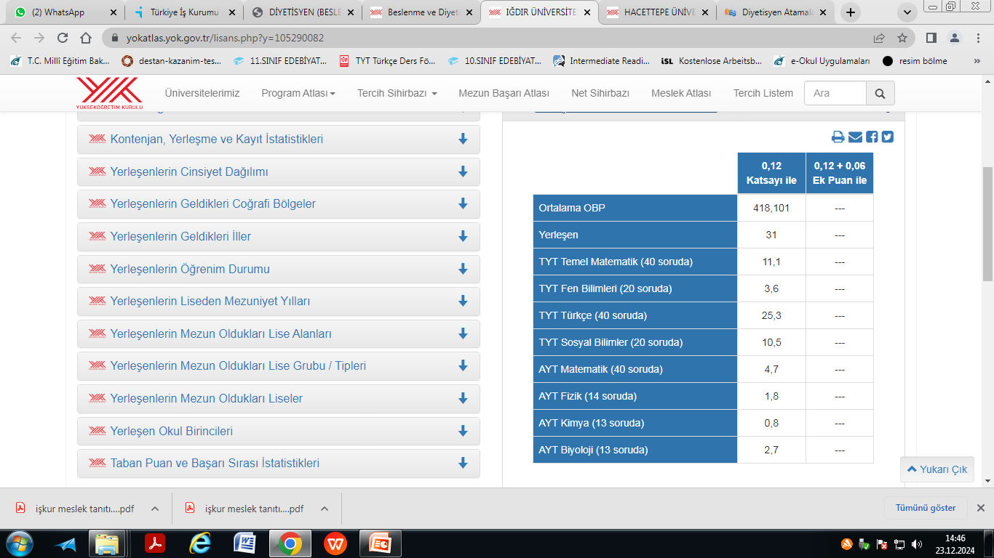
En düşük netler

Slide 5
Diyetisyenler;
Besinlerin işlenmesi, hazırlanması, pişirilmesi ve depolanması sırasında oluşan değişikliklerin insan vücudundaki etkilerini inceler,
• Toplumda değişik yaş, cinsiyet ve fiziksel uğraşısı olan grupların enerji ve diğer besin öğeleri gereksinmelerini belirler,
• Yetersiz ve dengesiz beslenmenin yol açtığı sağlık sorunlarına karşı önlemlerin alınmasını sağlar, koruyucu diyetleri planlar,
Ülkenin temel beslenme plan ve politikalarının belirlenmesi ve uygulanmasında yardımcı olur,
• Besin analizleri yapar,

Slide 6
Diyet ürünleri geliştirir
Çeşitli hastalıklara uygun diyetleri planlar,
Toplu beslenme yapılan kurum ve kuruluşlarda beslenme ilkelerine uygun hizmet verilmesini sağlar.
• Toplumu ve bireyleri sağlıklı ve ekonomik beslenme yöntemleri konusunda eğitir.

Slide 7
Diyetisyen olmak isteyenlerin fen bilimlerine ilgili, işbirliği yapabilen, yardım etmekten hoşlanan, dikkatli, araştırmacı, yeniliklere açık, kendini iyi ifade edebilen, beden dilini iyi kullanan, sorumluluk sahibi kişiler olması gerekir. Yaratıcılık ve yabancı dil bilmek başarıyı artıran bir özelliktir. Hastanelerde, okullarda, yurtlarda, fabrikalarda temiz ortamlarda görev yaparlar. Ancak mutfak denetimi yaparken nemli ve kokulu ortamda çalışmak durumundadır. İş genellikle oturarak yürütülür.

Slide 8
MESLEĞİN GEREKTİRDİĞİ GENEL ÖZELLİKLER
Mesleğin eğitimi, sağlık bilimleri fakültesi, Beslenme ve Diyetetik bölümünde verilmektedir. Bölümü bitirenlerden Ortaöğretim Alan Öğretmenliği Tezsiz Yüksek Lisans Programını veya Pedagojik Formasyon Programını tamamlayanlar öğretmen olarak da çalışabilirler.

Slide 9
C- ÇALIŞMA ORTAMI VE KOŞULLARI
Diyetisyenler hastanelerde, okullarda, yurtlarda, fabrikalarda görev yaparlar. Görev yeri temizdir. Ancak, mutfak denetimi yaparken, diyetisyen nemli ve kokulu ortamda çalışmak durumundadır. İş genellikle oturarak yürütülür. Diyetisyenin iletişimde bulunduğu kişiler görev yaptığı kuruma göre değişir.

Slide 10
EĞİTİMİN SÜRESİ VE İÇERİĞİ
Beslenme ve diyetetik programının öğrenim süresi 4 yıldır. Eğitim süresince Beslenme Biyokimyası, Temel Kimya, Beslenme İlkeleri, Anne ve Çocuk Beslenmesi, Beslenme Terminolojisi, Besin Tüketim Durumunun Saptanması, Genel Mikrobiyoloji, Kronik Hastalıkların Patofizyolojisi, Toplumda Beslenme Durumunun Saptanması, Yaşlılıkta Beslenme, Besin Kontrolü ve Mevzuatı vb. dersler verilmektedir.

Slide 11
Mesleğin eğitimi yükseköğretim kurumlarının Sağlık Bilimleri Fakültesi, Beslenme ve Diyetetik bölümlerinde verilmektedir.

Slide 12
KPSS
KPSS ile atama sayısı düşük olup puanı oldukça yüksektir.
88-89 civarıdır

Slide 13
KPSS
KPSS ÖNLİSANS SINAVINA GİRMEK GEREKMEKTEDİR.
SINAV PUANI 2 YIL GEÇERLİDİR.
2024 KPSS TABAN PUANI 79,9

